Slide 1
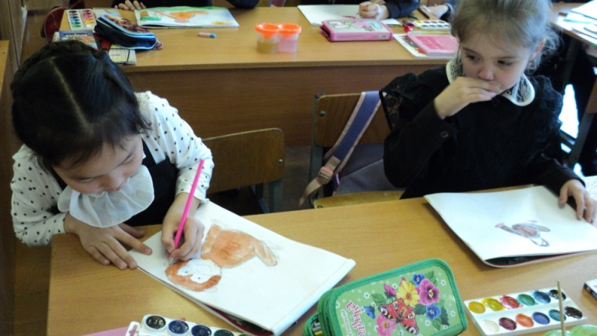
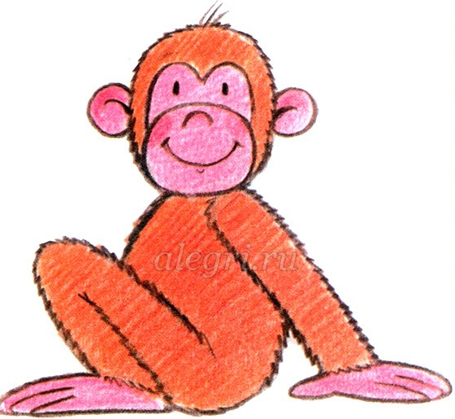
Рисуем обезьянку
МБОУ «Дульдургинская СОШ»
Урок ИЗО
2 класс
Образовательная система «Школа 2100»
Презентацию подготовила
Павленова Н.М.
учитель начальных классов
МБОУ «Дульдургинская СОШ»
Декабрь 2015 г

Slide 2
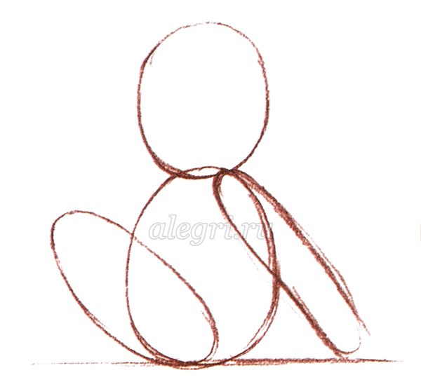

Slide 7
Источники:
http://starodubceva.ucoz.ru/_nw/0/22029059.jpg
http://i066.radikal.ru/0911/5b/f225c5f045e0.jpg
http://img0.liveinternet.ru/images/attach/c/4/80/716/80716116_large_0_435f0_26fa5ab4_XL.png

